Slide 1
SOLID
로버트 마틴이 주창한 다섯 가지 설계원칙
SRP(단일 책임 원칙, Single Responsibility Principle),
OCP(개방 폐쇄 원칙, Open Closed Principle),
LSP(리스코프의 대입 원칙, Liskov Substitution Principle),
ISP(인터페이스 분리 원칙, Interface Segregation Principle),
DIP(의존성 역전 원칙, Dependency Inversion Principle)
(OCP : 기존의 코드를 변경하지 않는다)
(LSP : 일반화 관계가 적절히 쓰였는지)
(ISP : 많이 안씀)
(DIP : 연관관계를 맺을때는 일반화된 개념으로 사용)

Slide 2
SRP
단일 책임 원칙이다.
즉, 클래스는 단 하나의 책임만을 가지도록 설계해야 한다는 의미이다.
책임은 보통 「해야 하는 것」으로 간주할 수 있다. 클래스에 책임을 할당할 때 당연히 그 책임을 수행해야 하는 클래스에 할당해야 한다.
책임은 「변경 이유」로 해석할 수 있다. 클래스가 변경되어야 하는 이유는 하나만 되도록 설계
클래스를 만들 때 적용하는 패턴 (나머지는 클래스간의 관계에 적용)
자신이 할 일들은 자기가 가지고 있음.
변경 이유가 하나(ex. )

Slide 3
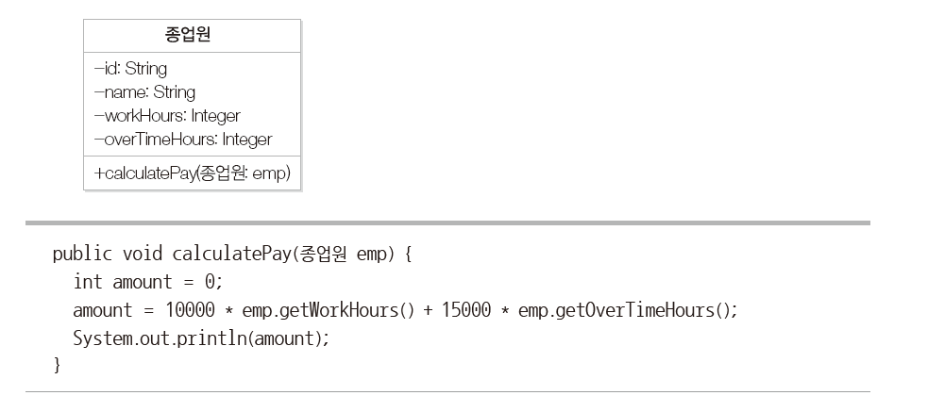
SRP를 만족하는가?
3장] 6번 문제

Slide 4
SRP를 만족하는가?
하는 일의 관점: 하나는 임금을 계산하는 것이고 다른 하나는 영역의 합을 콘솔에 출력하는 일이다.
변경 이유의 관점: 임금을 구하는 방식이 변경되면 클래스는 변경되어야 한다. 또한 출력 매체가 파일이나 HTML, XML 등으로 변경될 때에도 클래스는 변경되어져야 한다.
SRP를 만족하지 않는다

Slide 5
OCP
개방 폐쇄의 원칙
OCP는 기존의 코드를 변경하지 않으면서 새로운 기능을 추가할 수 있도록 설계하는 원칙이다.

Slide 6
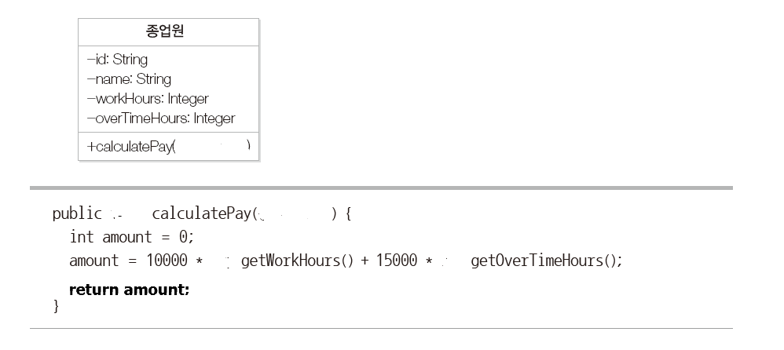
OCP를 만족하는가?
int
임금 구하는 방식이 변경되면?
이 경우 현재의 설계에서는종업원 클래스의
「calculatePay()」 메소드를 변경하여야 한다. 따라서 이는 OCP
를 위반한다

Slide 7
LSP
일반화 관계를 적절하게 사용했는지를 점검하는 원칙
LSP는 일반화 관계는 슈퍼 클래스가 제공하는 오퍼레이션과 파생클래스에서 제공하는 오퍼레이션 간에는 행위적으로 일관성이 있도록 설계가 되어야 한다는 원칙
프로그램에서 슈퍼 클래스의 인스턴스 대신에 파생 클래스의 인스턴스로 대체하여도 프로그램의 의미는 변화되지 않도록 설계

Slide 8
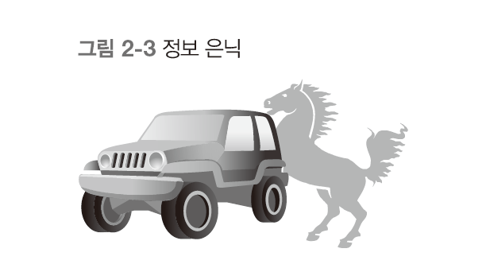
캡슐화
요구사항의 변경
소프트웨어 개발의 골치거리
해결책은 요구사항 변경을 당연한 것으로 받아들이고 이에 대비하는 것이다.
캡슐화를 통해 높은 응집도와 낮은 결합도를 갖는 설계

Slide 9
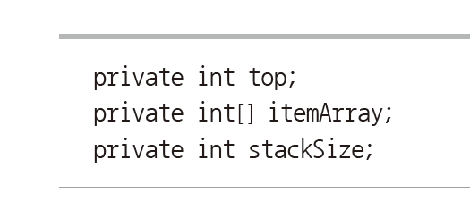
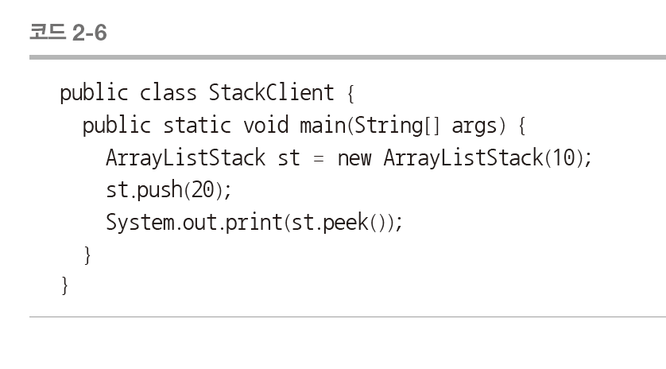
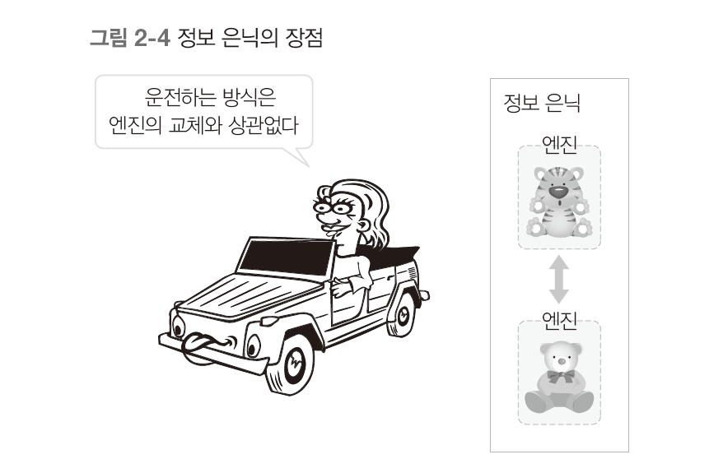
캡슐화
코드 2.4

Slide 10
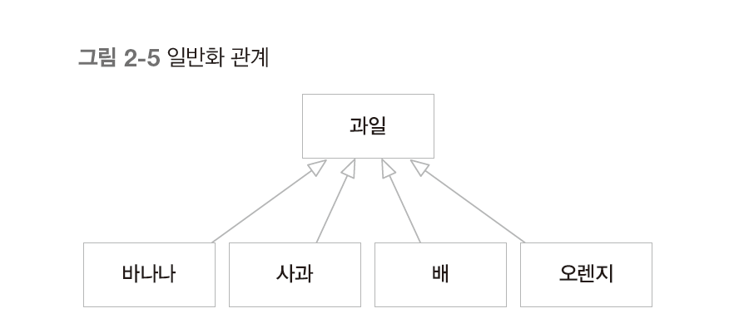
일반화 관계
일반화(상속)을 속성이나 기능의 재사용 관점에서만 보는 것은 극히 제한된 관점
철학에서 일반화generalization는 “여러 개체들이 가진 공통된 특성을 부각시켜 하나의 개념이나 법칙으로 성립시키는 과정”

Slide 11
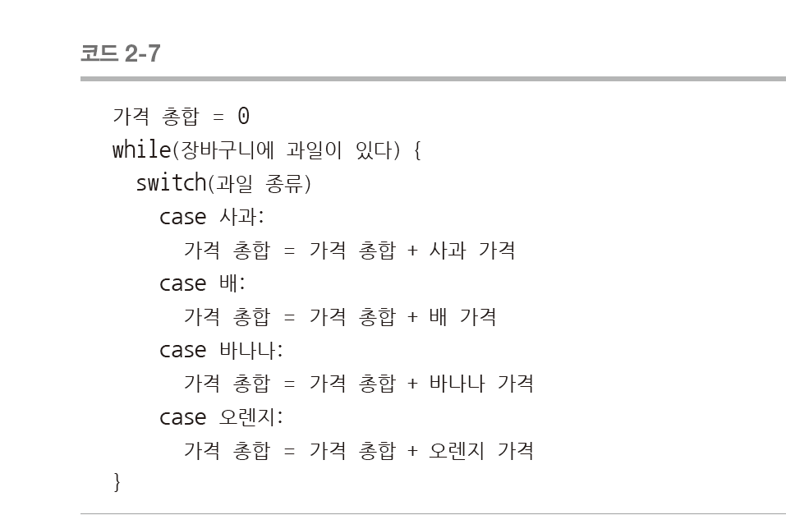
일반화 관계
일반화 개념을 사용하지 않았을 때
가격 총합 = 0
while(장바구니에 과일이 있다) {
switch(과일 종류)
case 사과:
가격 총합 = 가격 총합 + 사과 가격
case 배:
가격 총합 = 가격 총합 + 배 가격
case 바나나:
가격 총합 = 가격 총합 + 바나나 가격
case 오렌지:
가격 총합 = 가격 총합 + 오렌지 가격
case 키위:
가격 총합 = 가격 총합 + 키위 가격
}
키위가 추가된 경우

Slide 12
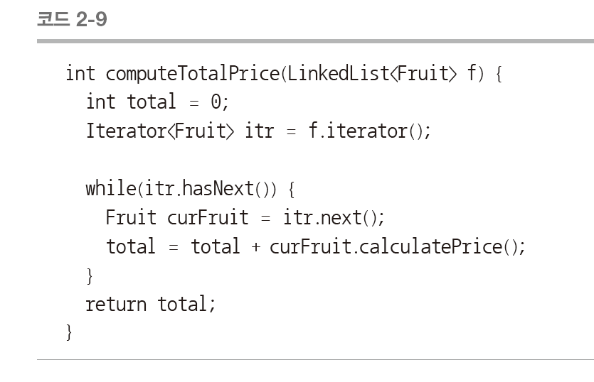
일반화 관계

Slide 13
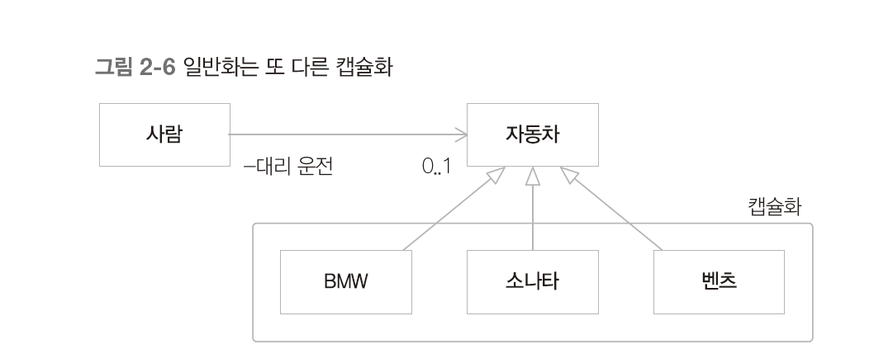
일반화 관계
일반화는 클래스 자체를 캡슐화하여 변경에 대비할 수 있는 설계를 가능하게 한다
`새로운 클래스가 추가되더라도 클라이언트는 영향 받지 않음

Slide 14
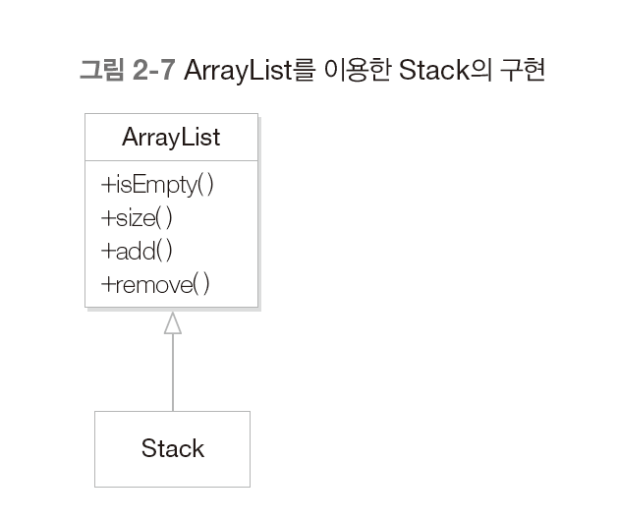
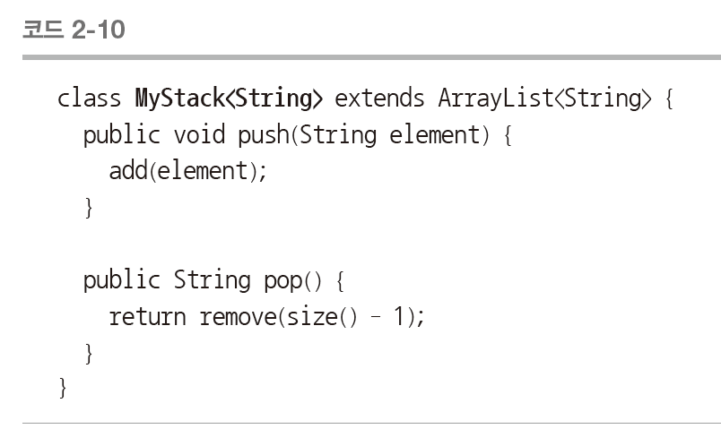
일반화와 위임

Slide 15
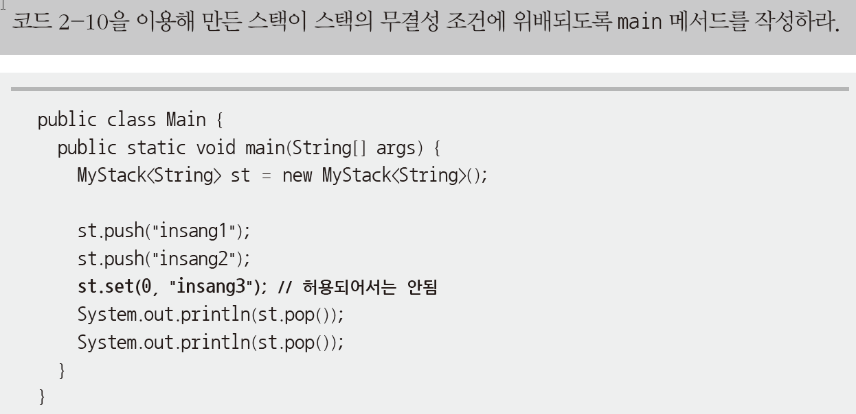
일반화와 위임
두 자식 클래스 사이에 ‘is a kind of 관계’가 성립되지 않을 때 상속을 사용하면 불필요한 속성이나 연산(빚이라 해도 될 것이다)도 물려받게 된다.

Slide 16
일반화와 위임
어떤 클래스의 일부 기능만을 사용하고 싶을 경우에는 위임을 사용하라
일반화를 위임으로 변환하는 프로세스
자식 클래스에 부모 클래스의 인스턴스를 참조하는 속성을 만든다. 이 속성 필드를 this로 초기화한다.
서브 클래스에 정의된 각 메서드에 1번에서 만든 위임 속성 필드를 참조하도록 변경한다.
서브 클래스에서 일반화 관계 선언을 제거하고 위임 속성 필드에 슈퍼 클래스의 객체를 생성해 대입한다.
서브 클래스에서 사용된 슈퍼 클래스의 메서드에도 위임 메서드를 추가한다.
컴파일하고 잘 동작하는지 확인한다.

Slide 17
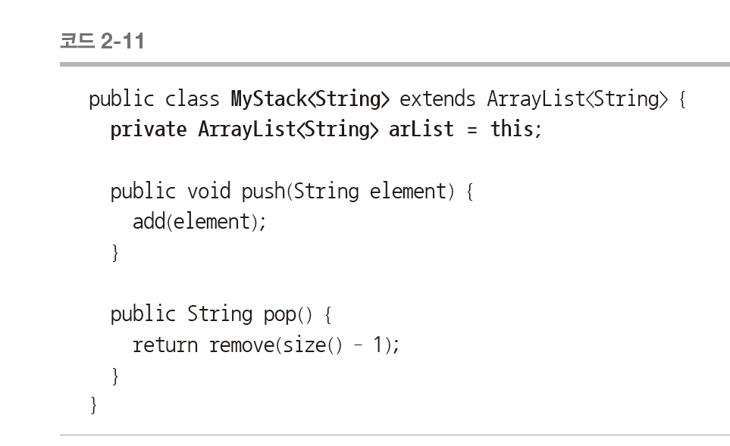
단계 1

Slide 18
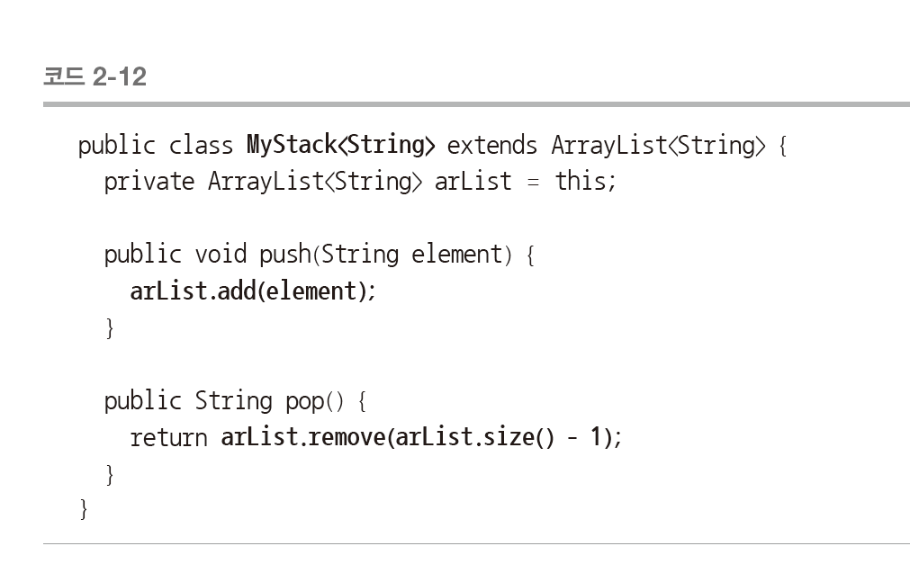
단계 2

Slide 19
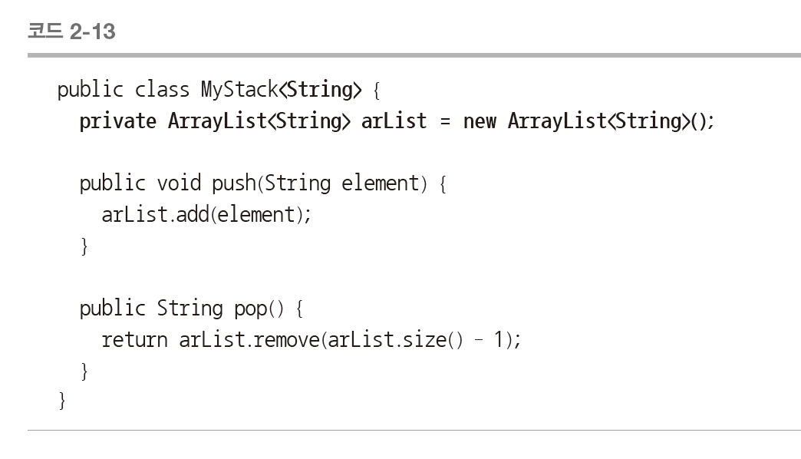
단계 3

Slide 20
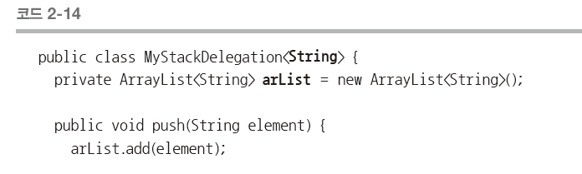
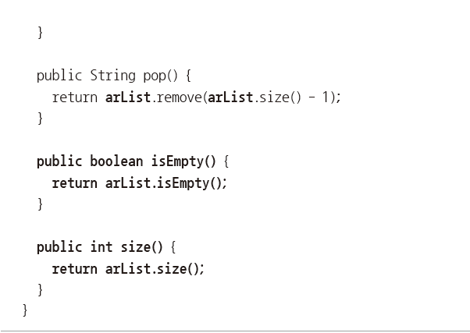
단계 4

Slide 21
상속 규칙
피터 코드의 상속 규칙
자식 클래스와 부모 클래스 사이는 ‘역할 수행is role played by’ 관계가 아니어야 한다.
한 클래스의 인스턴스는 다른 서브 클래스의 객체로 변환할 필요가 절대 없어야 한다.
자식 클래스가 부모 클래스의 책임을 무시하거나 재정의하지 않고 확장만 수행해야 한다.
자식 클래스가 단지 일부 기능을 재사용할 목적으로 유틸리티 역할을 수행하는 클래스를 상속하지 않아야 한다.
자식 클래스가 ‘역할role’, ‘트랜잭션transaction’, ‘디바이스device’ 등을 특수화specialization해야 한다.

Slide 22
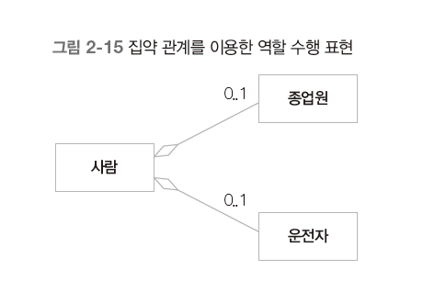
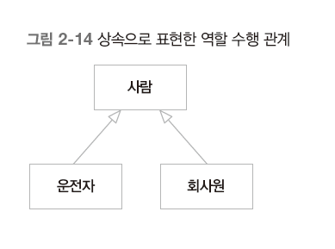
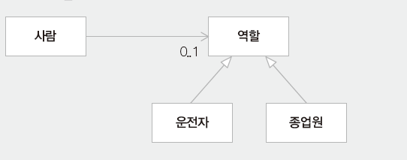
상속 규칙

Slide 23
행위 일관성
pre⇒pre'(만약 선조건 pre가 만족된다면 pre'가 만족되어야 한다.)
post'⇒post(만약 후조건 post'가 만족된다면 post가 만족되어야 한다.)

Slide 24
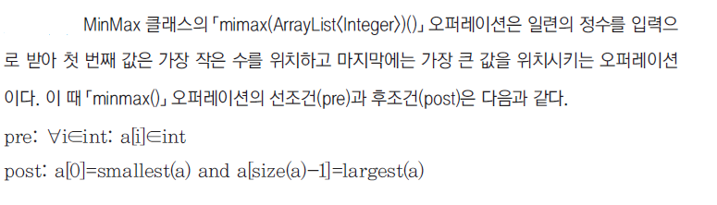
LSP

Slide 25
LSP
Listing 1
public class MinMax {
public ArrayList<Integer>mimax(ArrayList<Integer> a) {
int minValue;
int maxValue;
ArrayList<Integer> b;
b=a;
minValue = Collections.min(a);
maxValue = Collections.max(a);
b.set(0, minValue);
b.set(a.size()-1, maxValue);
return b;
}
}

Slide 26
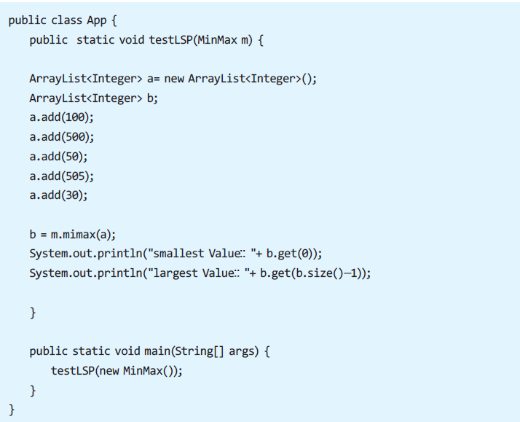
App.java

Slide 27
LSP
Listing 2
public class MinMax1 extends MinMax { public ArrayList<Integer> mimax(ArrayList<Integer> a) { int minValue; int maxValue; ArrayList<Integer> b; minValue = Collections.min(a); maxValue = Collections.min(a); a.set(0, minValue); a.set(a.size()-1, maxValue); b=a; return b; } }

Slide 28
LSP
Listing
public class App { public static void testLSP(MinMax m) { ArrayList<Integer> a= new ArrayList<Integer>(); ArrayList<Integer> b; a.add(100); a.add(500); a.add(50); a.add(505); a.add(30); b = m.mimax(a); System.out.println("smallest Value:: "+ b.get(0)); System.out.println("largest Value:: "+ b.get(b.size()-1)); } public static void main(String[] args) { testLSP(new MinMax1()); } }

Slide 29
LSP를 만족하지 않는다!
Listing 2는 MinMax 클래스의 「mimax()」 메소드를 오버라이드하여 MinMax1 클래스를 정의하였다. Listing 2를 실행하면 결과가 어떻게 나오는가?
Listing 1과 Listing 2가 동일한 결과를 가져오는가? 당연히 다른 결과가 나온다. Listing 2는 가장 작은 값만을 출력한다. 이는 MinMax 클래스의 「mimax()」 과 파생클래스인 MinMax1 클래스의 「mimax()」 오퍼레이션이 행위적으로 일관성이 없음을 의미한다.
즉, testLSP() 오퍼레이션을 수행할 때 슈퍼 클래스인 MinMax 클래스의 인스턴스 대신에 그의 파생 클래스인 MinMax1 클래스의 인스턴스로 대치할 수 없다는 것을 의미한다

Slide 30
행위적으로 일관성이 없다!
Listing 1
pre: ∀i∈int: a[i]∈int
post: a[0]=smallest(a) and a[size(a)-1]=largest(a)
pre1: ∀i∈int: a[i]∈int
post1: a[0]=smallest(a) and a[size(a)-1]=smallest(a)
pre⇒pre1가 만족되지만 ~(post1⇒post)
Listing 2

Slide 31
LSP?
Listing 3
public class MinMax2 extends MinMax{
public ArrayList<Integer> mimax(ArrayList<Integer> a) {
ArrayList<Integer> b;
b=a;
Collections.sort(b);
return b;
}
}

Slide 32
명세
Listing 1
pre: ∀i∈int: a[i]∈int
post: a[0]=smallest(a) and a[size(a)-1]=largest(a)
pre2: ∀i∈int: a[i]∈int
post2: for ∀i1, i2: 0≤i1≤i2<size(a), a[i1]≤a[i2]
pre⇒pre1가 만족되고 (post2⇒post)
Listing 3

Slide 33
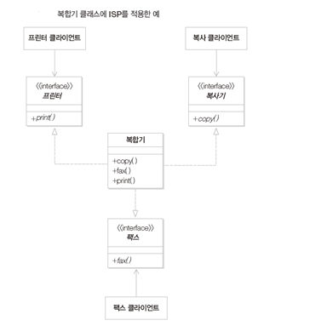
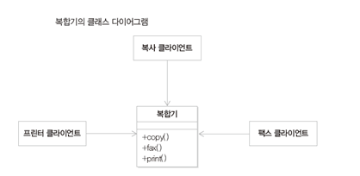
ISP
인터페이스 분리 원칙
인터페이스를 클라이언트에 특화되도록 분리시키라는 설계 원칙
클라이언트의 관점에서 클라이언트 자신이 이용하지 않는 기능에는 영향을 받지 않아야 한다는 내용이 담겨 있다.

Slide 34
DIP
의존 관계를 맺을 때 변화하기 쉬운 것 또는 변화가 자주 되는 것보다는 변화하기가 어려운 것, 변화가 거의 되지 않는 것에 의존하라는 원칙이다.
그렇다면 변하기 쉬운 것과 변하기 어려운 것은 무엇인가? 가령 정책, 전략과 같은 어떤 큰 흐름이나 개념 같은 추상적인 것은 변하기 어려운 것에 해당하고 구체적인 방식, 사물 등과 같은 것은 변하기 쉬운 것에 해당한다.
객체지향 관점에서 변하기 어려운 추상적인 것들을 표현하는 수단으로 추상 클래스와 인터페이스가 있다.
DIP를 만족하기 위해서는 어떤 클래스가 도움을 받을 때는 구체적인 클래스 보다는 인터페이스나 추상 클래스에 의존관계를 맺도록 설계해야 한다.

Slide 35
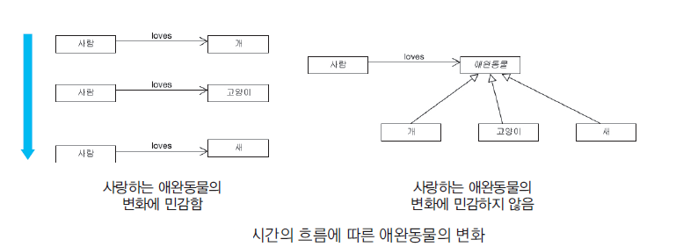
DIP

Slide 36
DIP 예제 코드
Person.java
public class Person { private Pet pet; public void setPet(Pet pet) {this.pet=pet;} public void loves() { System.out.println("I love "+pet.toString()); } } public abstract class Pet {} public class Cat extends Pet { public String toString() { return "pet" } }

Slide 37
DIP
Main.java
public class Main { public static void main(String[] args) { Pet t = new Cat(); Person p = new Person(); p.setPet(t); p.loves(); } }
DIP 따른 설계는 의존성 주입(dependency injection)의 기반
예제에서 사람이 마음이 바뀌어 좋아하는 애완동물이 바뀌어도 전혀 Person, Pet, Cat 등의 기존의 코드에 영향 없이 의존성 주입을 통해 애완동물을 바꿀 수 있다.

